Slide 1
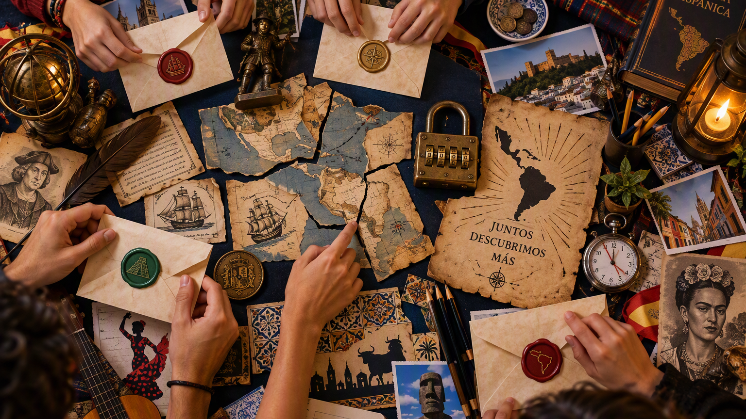
CILVĒKU BIOGRAFĪJAS
Día de la Hispanidad
Notes:
[Sources]
- Contenido basado en el archivo proporcionado por el usuario: Documento sin título.md.
- Visual de esta diapositiva generado con Microsoft Copilot.
[/Sources]

Slide 2
DÍA DE LA HISPANIDAD × CILVĒKU BIOGRĀFIJAS
Cilvēku biogrāfijas:
El Día de la Hispanidad
Pretérito indefinido
1451
Cristóbal Colón nació en Génova en 1451.
1492
En 1492 viajó hacia el oeste con tres barcos.
12 OCT
El 12 de octubre llegó a la isla de Guanahani y cambió la historia.
¿Qué cambia entre viaja y viajó?
Notes:
[Sources]
- Contenido basado en el archivo proporcionado por el usuario: Documento sin título.md.
[/Sources]

Slide 3
MICRO-BIOGRAFÍAS
3 historias del 12 de octubre
01
02
03
Cristóbal Colón
Isabel I de Castilla
Los marineros
Nació en Italia, navegó por el océano Atlántico y descubrió un nuevo continente.
Apoyó el proyecto, financió la expedición y firmó los documentos en Granada.
Salieron del puerto de Palos, pasaron dos meses en el mar y llegaron a América.
Notes:
[Sources]
- Contenido basado en el archivo proporcionado por el usuario: Documento sin título.md.
[/Sources]

Slide 4
VERBOS REGULARES
Pretérito Indefinido
Persona | -AR · viajar | -ER · aprender | -IR · escribir
yo | viajé | aprendí | escribí
tú | viajaste | aprendiste | escribiste
él / ella / usted | viajó | aprendió | escribió
nosotros/-as | viajamos | aprendimos | escribimos
vosotros/-as | viajasteis | aprendisteis | escribisteis
ellos / ellas / ustedes | viajaron | aprendieron | escribieron
BIOGRAFÍAS → fíjate en él/ella: -ó / -ió · ellos/ellas: -aron / -ieron
Notes:
[Sources]
- Contenido basado en el archivo proporcionado por el usuario: Documento sin título.md.
[/Sources]

Slide 5
PRÁCTICA GUIADA
Detectives de biografías
Completa en tu cuaderno con el Pretérito Indefinido.
01
La reina Isabel __________ (hablar) con Colón en Granada.
02
Colón __________ (escribir) un diario durante la travesía.
03
Los Reyes Católicos __________ (comprar) tres barcos.
04
Los marineros __________ (salir) de España en agosto de 1492.
05
El viaje __________ (cambiar) el mundo para siempre.
PISTA: identifica primero el sujeto
Notes:
[Sources]
- Contenido basado en el archivo proporcionado por el usuario: Documento sin título.md.
[/Sources]

Slide 6
SOLUCIONARIO
Verificación rápida
✓
La reina Isabel habló con Colón en Granada.
HABLÓ
✓
Colón escribió un diario de viaje durante la travesía.
ESCRIBIÓ
✓
Los Reyes Católicos compraron tres barcos para la expedición.
COMPRARON
✓
Los marineros salieron de España en agosto de 1492.
SALIERON
✓
El viaje cambió el mundo para siempre.
CAMBIÓ
Comprueba: sujeto → persona → terminación → tilde
Notes:
[Sources]
- Contenido basado en el archivo proporcionado por el usuario: Documento sin título.md.
[/Sources]

Slide 7
BIOGRAFÍA SECRETA
Biogrāfijas mīkla
TU MISIÓN
Gabriel García Márquez
A
nacer) Colombia / (escribir) novelas famosas /(ganar) Premio Nobel
01
Elige UN personaje.
Escribe 3 frases en pasado.
Frida Kahlo
02
B
(vivir) Casa Azul / (pintar) autorretratos / (sufrir) accidente
03
No escribas su nombre.
Lionel Messi
C
(nacer) Rosario, Argentina / (jugar) Barcelona / (ganar) Mundial de Fútbol
Notes:
[Sources]
- Contenido basado en el archivo proporcionado por el usuario: Documento sin título.md.
[/Sources]

Slide 8
TRABAJO EN PAREJAS
¿Quién es quién?
1
2
3
LEE
ESCUCHA
CAMBIAD
Tus 3 frases en voz alta. Cuida -ó / -ió.
Adivina: «¿Es Frida Kahlo?»
Intercambiad los papeles.
Meta: escuchar el verbo, reconocer la terminación y justificar la respuesta.
Notes:
[Sources]
- Contenido basado en el archivo proporcionado por el usuario: Documento sin título.md.
[/Sources]

Slide 9
REPASO EN GRUPO
Puesta en común y verificación
01
Compartimos
02
Acentuamos
Leemos algunas frases creadas en clase.
Comprobamos la vocal final: -ó / -ió.
03
Pronunciamos
04
Aplicamos
Marcamos claramente -aron / -ieron.
Nos preparamos para el juego.
¡LISTOS PARA EL JUEGO!
Notes:
[Sources]
- Contenido basado en el archivo proporcionado por el usuario: Documento sin título.md.
[/Sources]

